Slide 1
第五章 单形和聚形
本章研究晶体上晶面的分布规律、对称性，以及晶体形态的具体名称等。

Slide 2
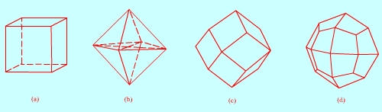
立方体 八面体 菱形十二面体 四角三八面体
这四个单形形状完全不同，但对称型是一样的。即对称型一样的晶体，形态可以完全不同。这是因为晶面与对称要素的关系不同。
上述各单形的晶面与对称要素是什么关系？

Slide 3
一、单形
1. 单形的概念:
由对称要素联系起来的一组晶面的组合。也就是说，单形是一个晶体上能够由该晶体的所有对称要素操作而使它们相互重复的一组晶面。
形象直观的体现是：在理想的情况下，同一单形内的晶面应该同形等大。例如：立方体、八面体、菱形十二面体和四角三八面体都是单形。
(示范模型)

Slide 4
一、单形
1. 单形的概念:
由对称要素联系起来的一组晶面的组合。也就是说，单形是一个晶体上能够由该晶体的所有对称要素操作而使它们相互重复的一组晶面。

Slide 5
2．单形的推导
可以在对称型中假设一个原始晶面，通过对称操作的作用而得到其它晶面，这些晶面共同组成一个单形，这就是单形的推导。
现以斜方晶系中的对称型mm2(L²2P)为例说明单形的推导。
Z
Y
Y
X
X

Slide 6
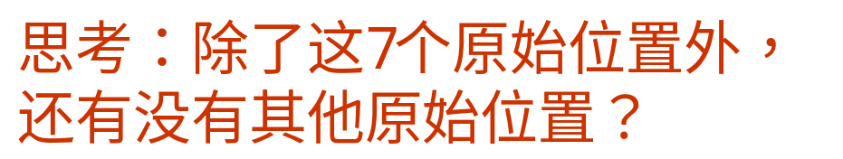
Z
Y
3
Y
X
X
2
位置1：单面{001}
位置2：平行双面{100}
位置3：平行双面{010}
位置4：双面{h0l}
位置5：双面{0kl}
位置 6：斜方柱{hk0}
位置 7：斜方单锥{hkl}
7个原始位置分布：在赤平投影图中最小重复单位（三角形）的3个角顶，3条边上，三角形内1个。

Slide 7
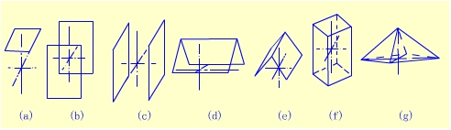
在上述7个单形中，第2、3号单形完全一样，第4、5号单形也完全一样（形状一样、对称性也一样），这样就可将之视为一个单形。
因此，mm2对称型一共有5个单形。
所有的32个对称型都可以推导出7个或小于7个的单形。

Slide 8
3．单形符号
首先复习晶面符号(请同学们回忆晶面符号的写法).
如果是几个晶面共同组成一个单形，则这几个晶面的晶面符号具有某种相似性，这样，我们可以选择同一单形内的某一个晶面作为代表，用代表晶面的符号表示该单形的符号，但改用{ }。
例如：立方体，八面体。（示模型）
代表晶面应选择单形中正指数为最多的晶面，也即选择第一象限内的晶面，在此前提下，要求尽可能使│h│≥│k│≥│l│，即尽可能靠近前面，其次靠近右边，再次靠近上边。即：先前次右后上。

Slide 9
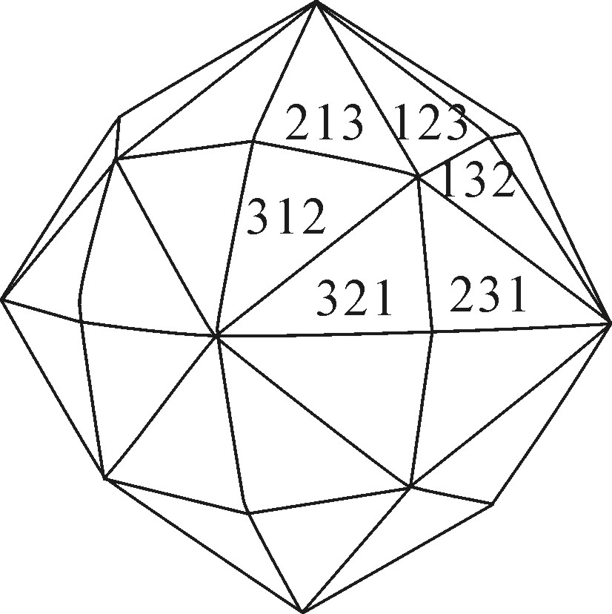
例如: 八面体 {111}、 立方体{100}、四方柱{110} 、六八面体{321} (如下图)

Slide 10
二、 结晶单形与几何单形
一个对称型最多能导出7种单形，因为每个对称型都可以设置7个原始晶面位置。例如上述mm2的7个原始晶面推导出5个单形。
为什么只有5个？
对32种对称型逐一进行推导，最终将导出结晶学上146种不同的单形，称为结晶单形。
在这146种结晶单形中，凡是属于同一对称型且形态相同的单形已经去掉了。

Slide 11
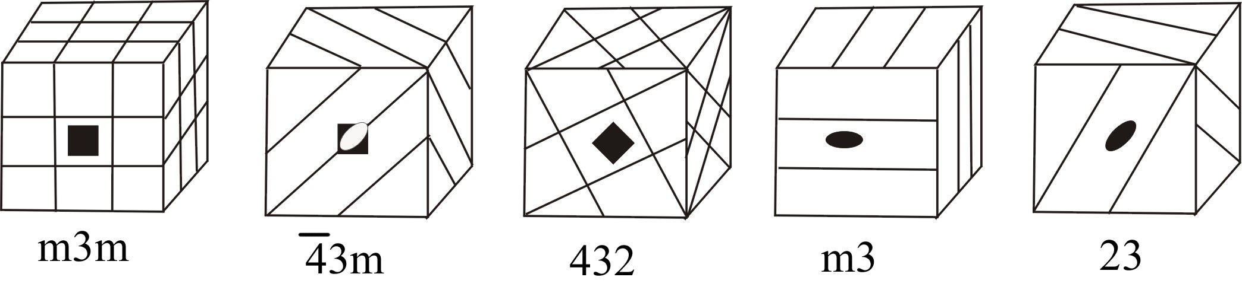
在这146种结晶单形中，还有许多几何形状相同的但属于不同对称型的，如下图的5个立方体。如果不考虑单形所属的对称型，将形状相同的归为一个单形，则146种结晶单形可以归纳为47种几何单形。

Slide 12
结晶单形与几何单形的区别：
32个对称型，每个都设置7个原始晶面位置，推导出来的单形中（32 X 7），将属于同一对称型的形态相同的单形去掉，就形成了146种结晶单形；
在这146种结晶单形中，将形态相同但属于不同对称型的单形再去掉，就形成了47种几何单形。
在146种结晶单形中还有许多是形态相同的，这些形态相同的单形它们的对称型相同吗？

Slide 13
47种几何单形见图4-7。一些重点单形要记住！
记住一些单形名称的（分类）方法:
1. 面类 等轴晶系：
2. 柱类 1. 四面体组
3. 单锥类 2. 八面体组
4. 双锥类 3. 立方体组
5. 面体类
6. 偏方面体类

Slide 14
分布规律
双面和斜方， 仅在低级晶族
单面和平行双面，可以在低级和中级晶族，不能在高级晶族
四方，仅在四方晶系
三方，六方
等轴晶系 仅在本晶系出现

Slide 15
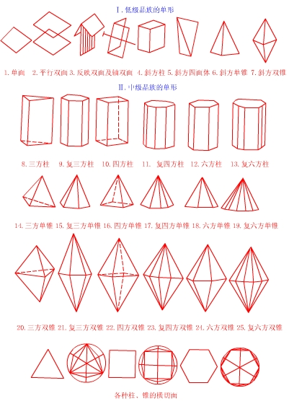
复三方与六方的区别：

Slide 16
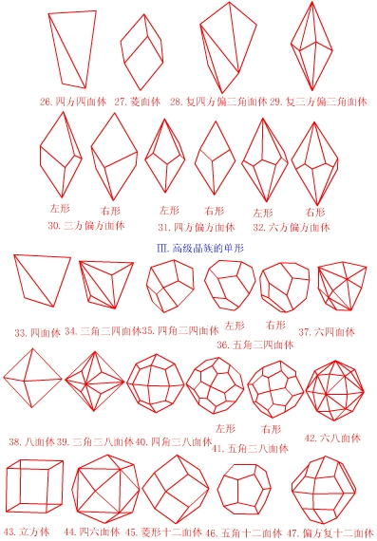

Slide 17
三、单形的分类
对于单形还可根据形态特点进行如下分类：
特殊形和一般形：单形晶面与对称型中对称要素是平行、垂直等特殊关系，称特殊形；呈一般的斜交关系，称一般形。
一般形的形号都为{hkl}或{hkil}，而特殊形的形号为{111}、{110}、{hhl}等。每个对称型只有一个一般形。
属于同一对称型的晶体归为一个晶类， 晶类的名称以一般形来命名 。
一般形的原始晶面位置都在最小重复单位的中央。

Slide 18
例如：前面推导单形的实例中，斜方单锥为对称型mm2(L²2P)的一般形，其他都是特殊形。该对称型的所有单形组成一个晶类，称为斜方单锥晶类。
Z
Y
Y
X
X

Slide 19
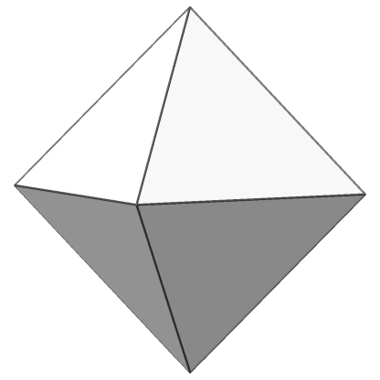
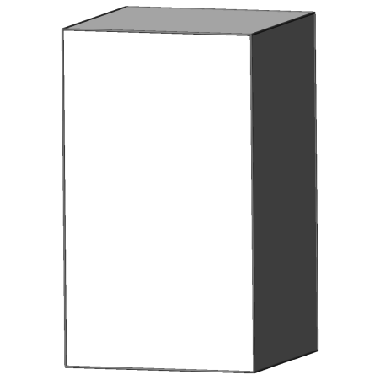
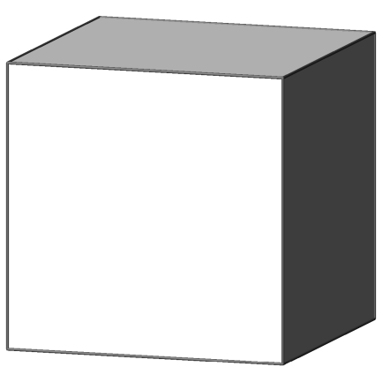
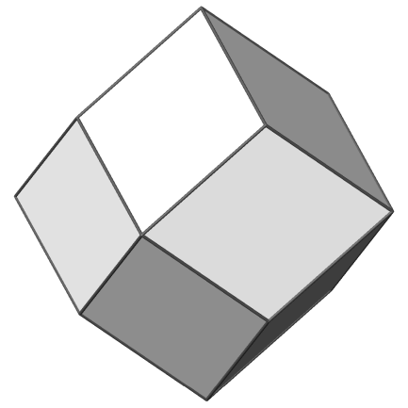
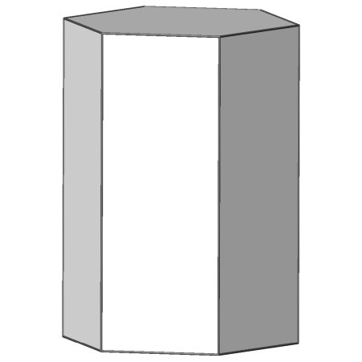
开形和闭形：根据单形的晶面是否可以自相闭合来划分,可以自相闭合的称闭形，不能自相闭合的称开形。
例如：等轴晶系的单形都为闭形，柱类都为开形。

Slide 20
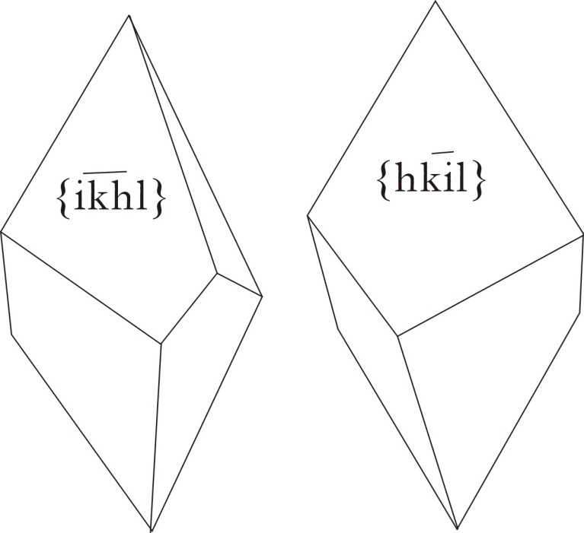
左形和右形：一个单形通过镜面反映 作用后形成另一个形态完全相同、但在空间的取向上正好相反的另一个单形，它们不能通过旋转操作使之重合，它们就是左形与右形的关系。
例如：三方偏方面体
人的双手是最好的
左－右形关系的例子。
(模型示范: 怎么判断左右形)

Slide 21
但请注意:
左形与右形不仅针对几何单形而言，也针对结晶单形的，有的单形在几何形态上看不出左右形，但内部结构的对称性可以有左右形之分。
凡是属于只有对称轴，无对称面和对称中心的对称型的晶体，不管几何形态如何，其晶体内部结构和物理性质都有左右形之分。

Slide 22
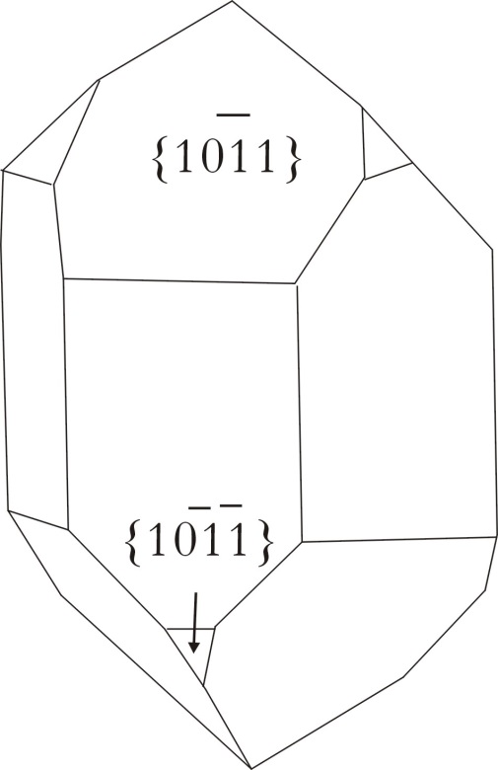
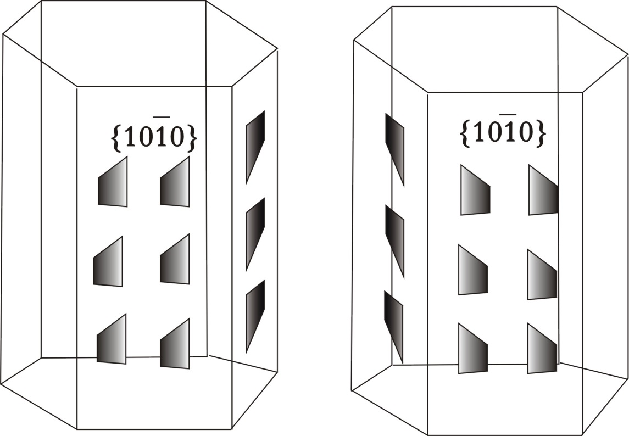
例如：石英（对称型为L³3L²）是有左右形之分的，石英发育六方柱，这个六方柱的外形是看不出左右形的，但这个六方柱也是有左右形之分的。
石英晶体
六方柱的左、右形（用蚀像表示出其左右形

Slide 23
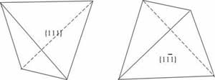
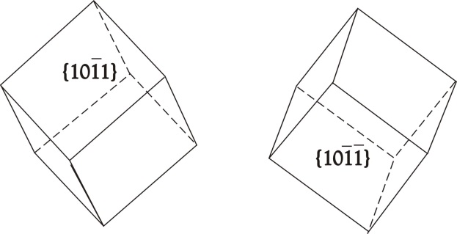
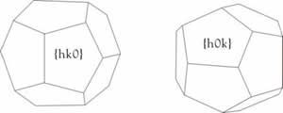
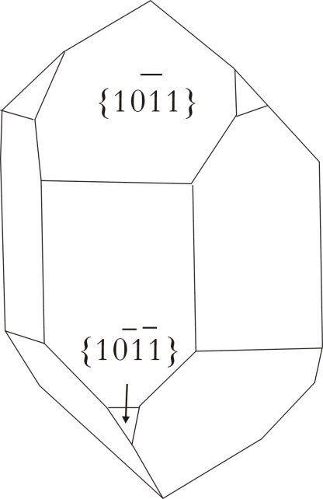
正形和负形：取向不同的两个相同单形，相互之间能够借助于旋转操作彼此重合。例如：五角十二面体、四面体、菱面体。
正形与负形的实际意义是：当一个晶体形态上同时发育两个相同的单形时，一个是正形，另一个就是负形。如石英晶体上发育两个菱面体，就是正形与负形的关系。

Slide 24
定形和变形：一种单形其晶面间的角度为恒定者，称定形；反之，称变形。
凡单形符号为1和0数字的，一定是定形，如立方体{100}、八面体{111}、四方柱{100}；凡单形符号是字母的，一定是变形，如四方双锥{hhl}、斜方柱{hk0}。

Slide 25
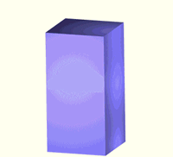
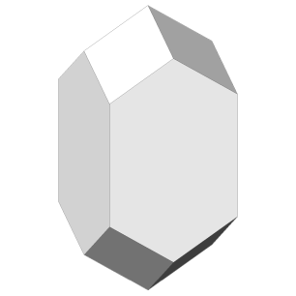
四、聚 形
两个以上的单形聚合在一起，这些单形共同圈闭的空间外形形成聚形。

Slide 26
单形的相聚不是任意的，必须是具有相同对称性的单形才能相聚在一起；换句话说，聚形的必要条件是组成聚形的各个单形都必须属于同一对称型（这里的对称型是指结晶单形的对称型）。
因此，在表6-1至表6-5列出的146种结晶单形中，一个对称型下列的那些单形可以相聚。

Slide 27
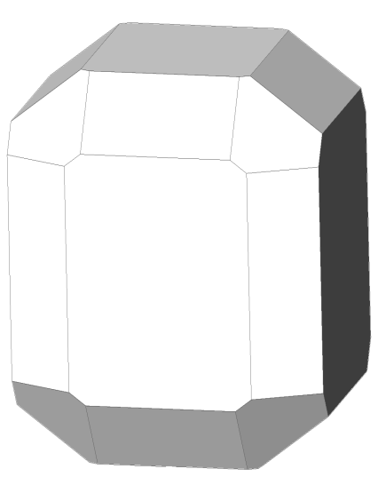

聚形分析步骤：应该首先确定晶体所属的对称型；然后确定晶体上晶面形状不同的种类数目，在理想情况下，属于同一单形的各晶面一定同形等大，不同单形的晶面则形态、大小不同；再逐一考察每一组同形等大的晶面的几何关系特征， 确定各单形名称及形号。
举例:(模型示范聚形分析)
四方柱{110}
四方双锥{h0l}
L44L25PC
平行双面{100}、{010}、{001}
斜方柱{hk0}、{0kl}、{h0l}
斜方双锥{hkl} 3L23PC

Slide 28
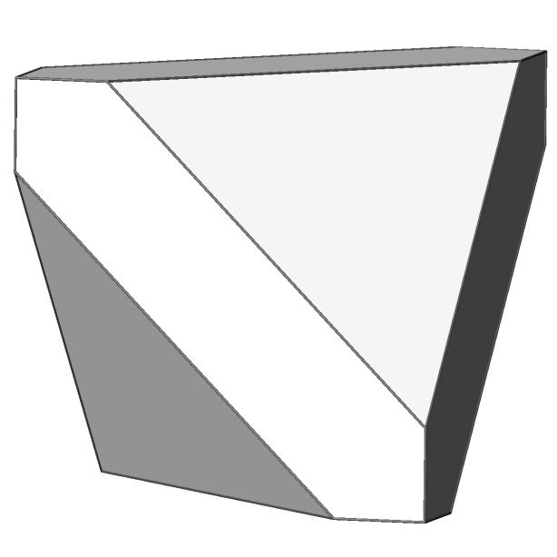
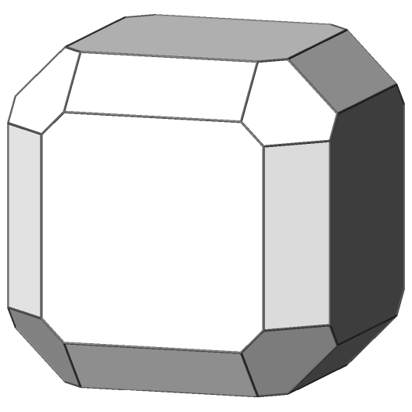
注意：单形的晶面在聚形里可以变得面目全非，例如：立方体晶面不一定是正方形，八面体的晶面不一定是三角形，等等。

Slide 29
本章重点总结：
1. 理解单形的概念：对称要素联系的一组晶面的组合；
2. 了解单形的推导：
3. 理解结晶单形与几何单形的区别；
4. 确定单形形号：关键是找代表晶面；
5. 理解单形相聚的条件：属于同一对称型的单形才能相聚；
6. 学会聚形分析：即找出聚形上各单形及其名称。

Slide 30
Z
Y
3
Y
2
X
X
2

